Slide 1

NÁZEV: Podpora výuky v technických oborech
NÁZEV ŠKOLY: S0Š Net Office, spol. s r.o, Orlová Lutyně
AUTOR: Ing. Oldřich Vavříček
TEMA: Základy elektrotechniky
ČÍSLO PROJEKTU:CZ.1.07/1.5.00/34.0458

Slide 2
Střídavý proud – elektromagnetické vlnění
Závěrečný test 2

Slide 3
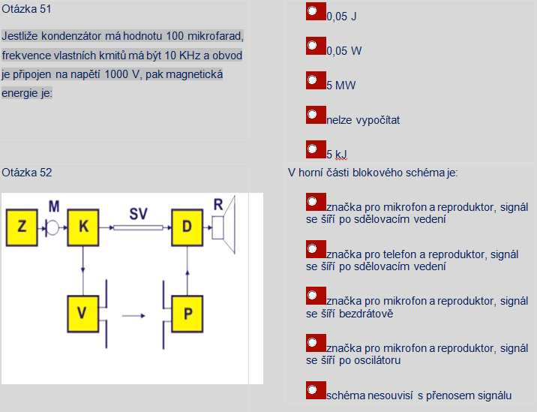

Slide 4
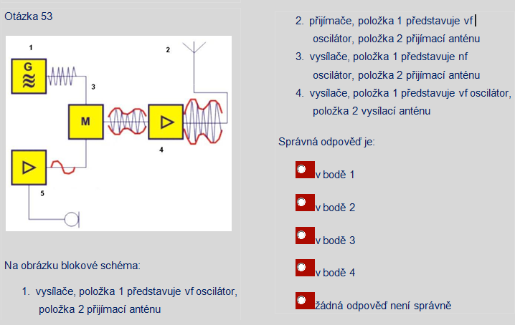

Slide 5
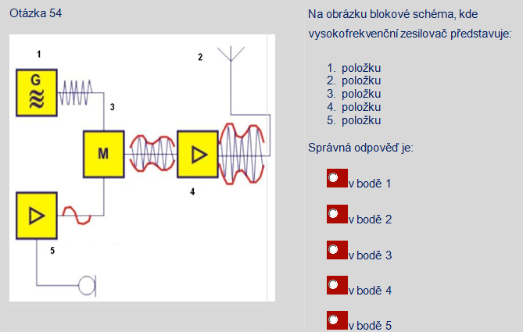

Slide 6
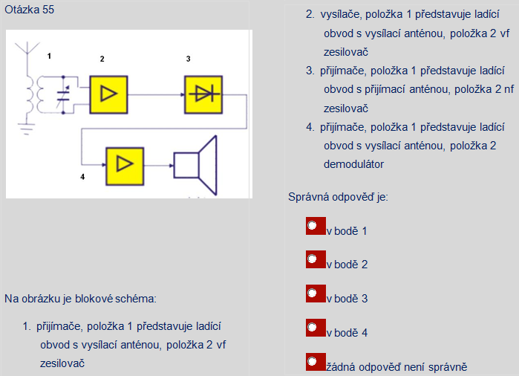

Slide 7
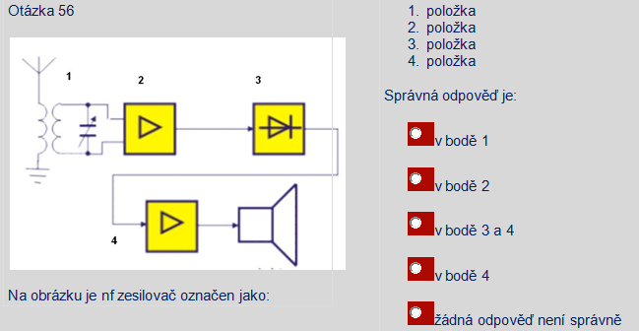

Slide 8
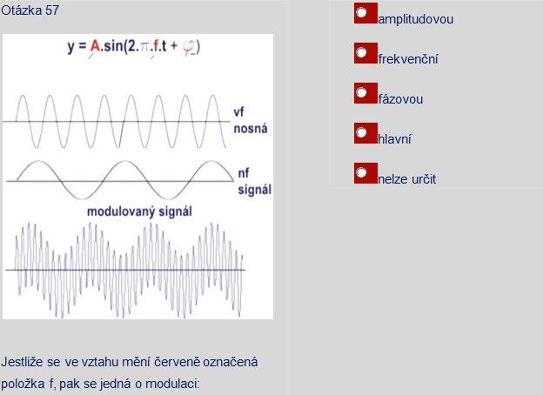

Slide 9
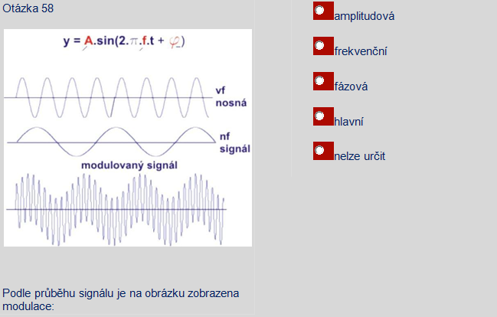

Slide 10
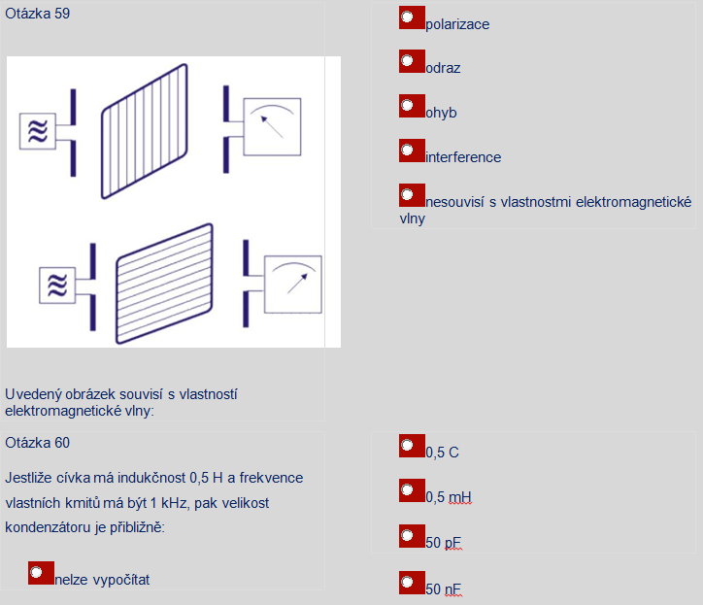

Slide 11
CITACE
SVOBODA, Emanuel. Přehled středoškolské fyziky. 4., upravené vyd. Praha: Prometheus, 1996. ISBN 80-7196-307-0.
JAN KESL. Elektronika I analogová technika. Praha: BEN, 2004. ISBN 80-7300-143-8.
ANOTACE
Materiál lze použít jako druhou část závěrečného testu ke kapitole „Střídavý proud – elektromagnetické vlnění“, kde si žáci ověří své znalosti z dané problematiky.
Žáci vypracují test písemně samostatně v lavicích a pak na správné odpovědi jednotlivých otázek je možné je vyvolávat jednotlivě, aby si všichni upevnili správné postupy při řešení obvodů střídavého proudu.
Předpokládaný čas 45 min.

